Slide 1
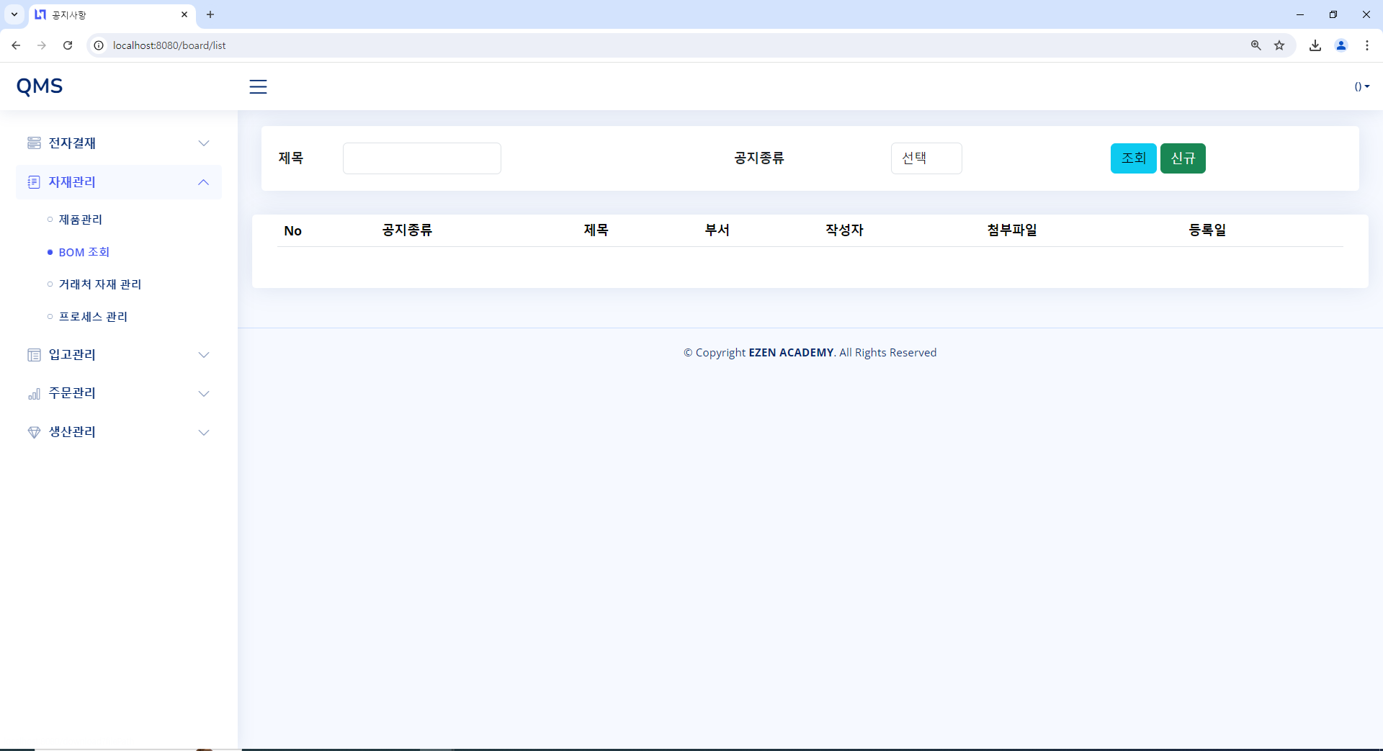
공지 사항을 조회 또는 등록하는 화면

Slide 2
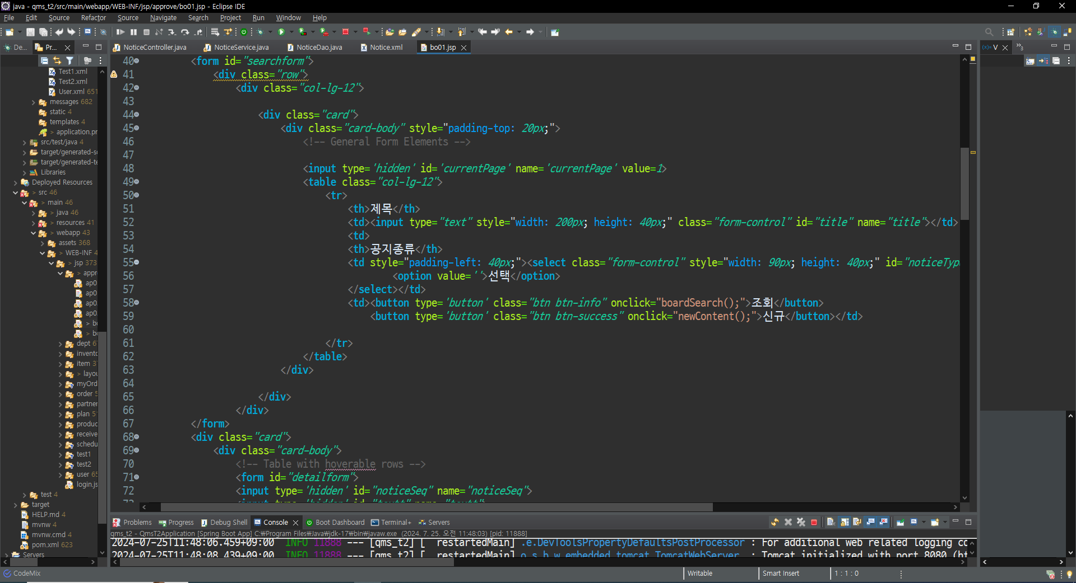
공지사항 jsp

Slide 3
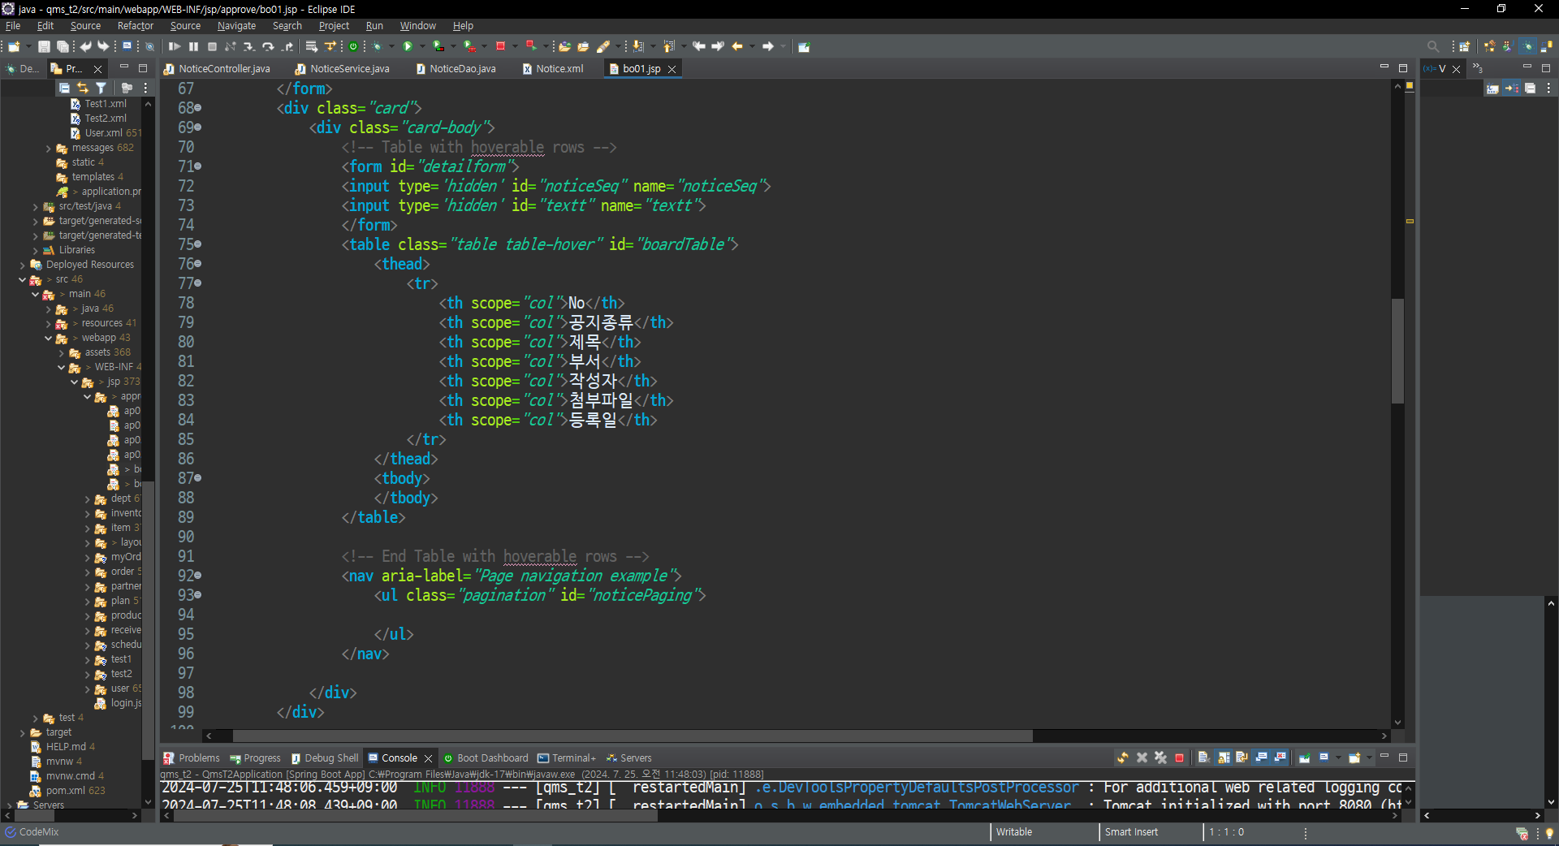
공지사항 jsp

Slide 4
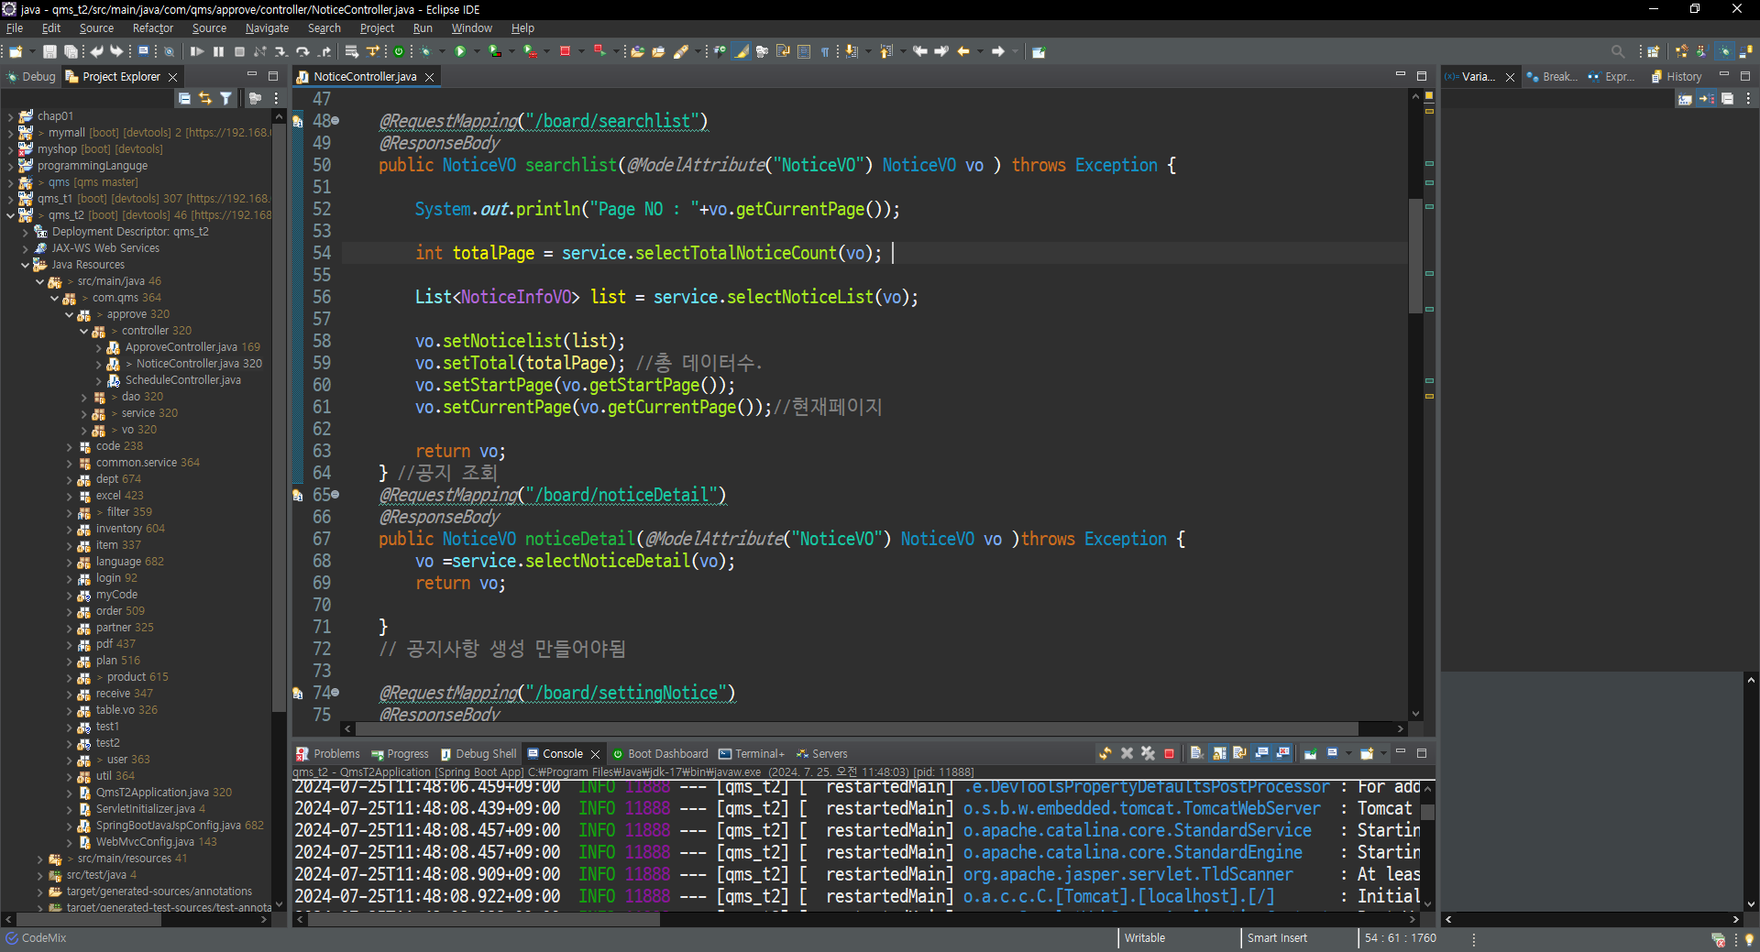
공지 사항 controller
공지사항을 조회 버튼을 클릭시 /board/searchlist 호출
Service 에 있는 selectNoticeList 실행

Slide 5
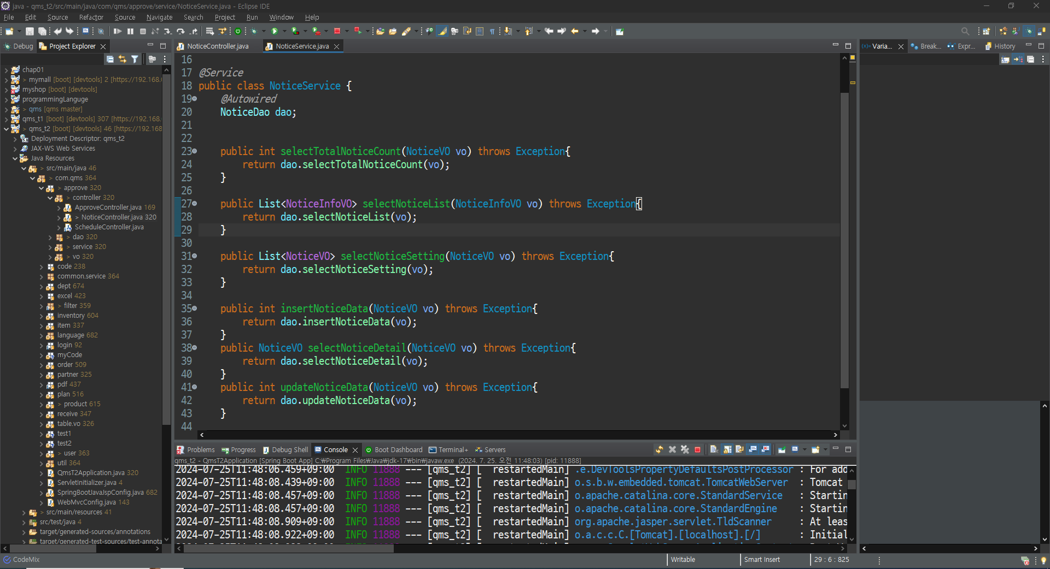
공지 사항 service
selectNoticeList 호출시 dao 에있는 selectNoticeList 실행

Slide 6
공지 사항 dao
selectNoticeList 호출시 xml 에있는 selectNoticeList 쿼리문 실행

Slide 7
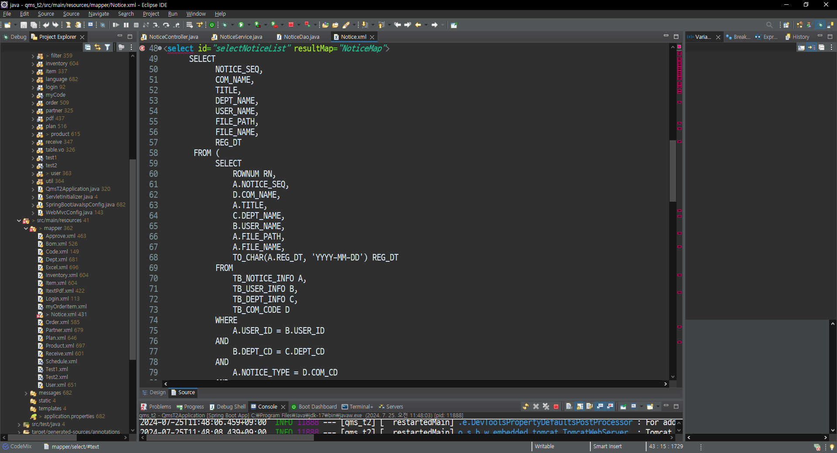
공지 사항 xml
selectNoticeList 호출시 xml 에있는 selectNoticeList 쿼리문 실행

Slide 8
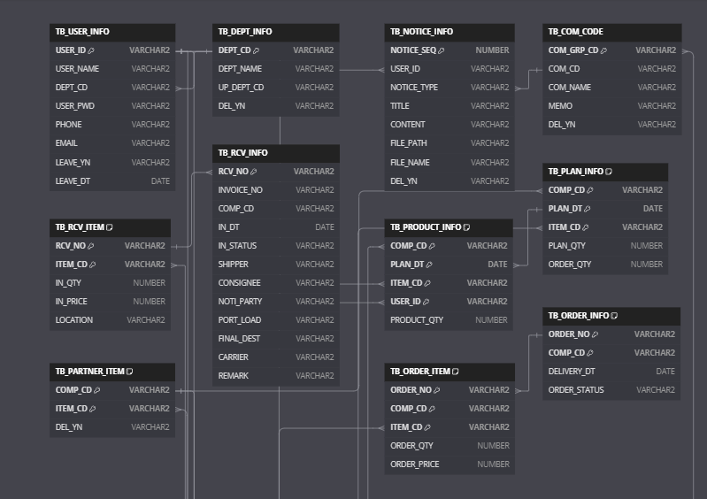
물리 ERD

Slide 9
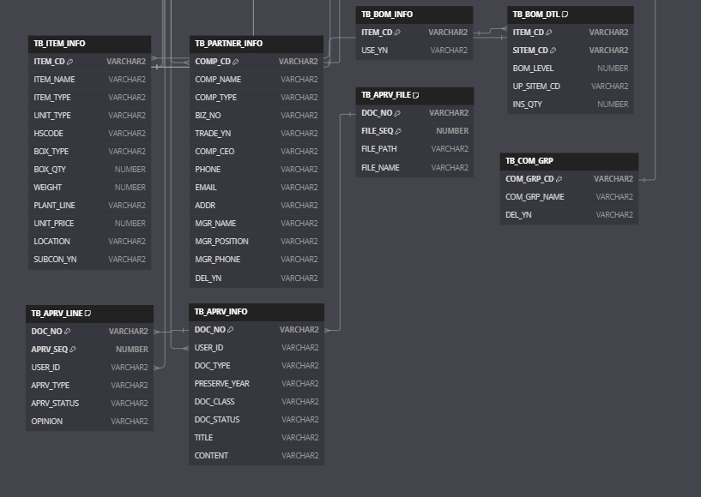
물리 ERD

Slide 10
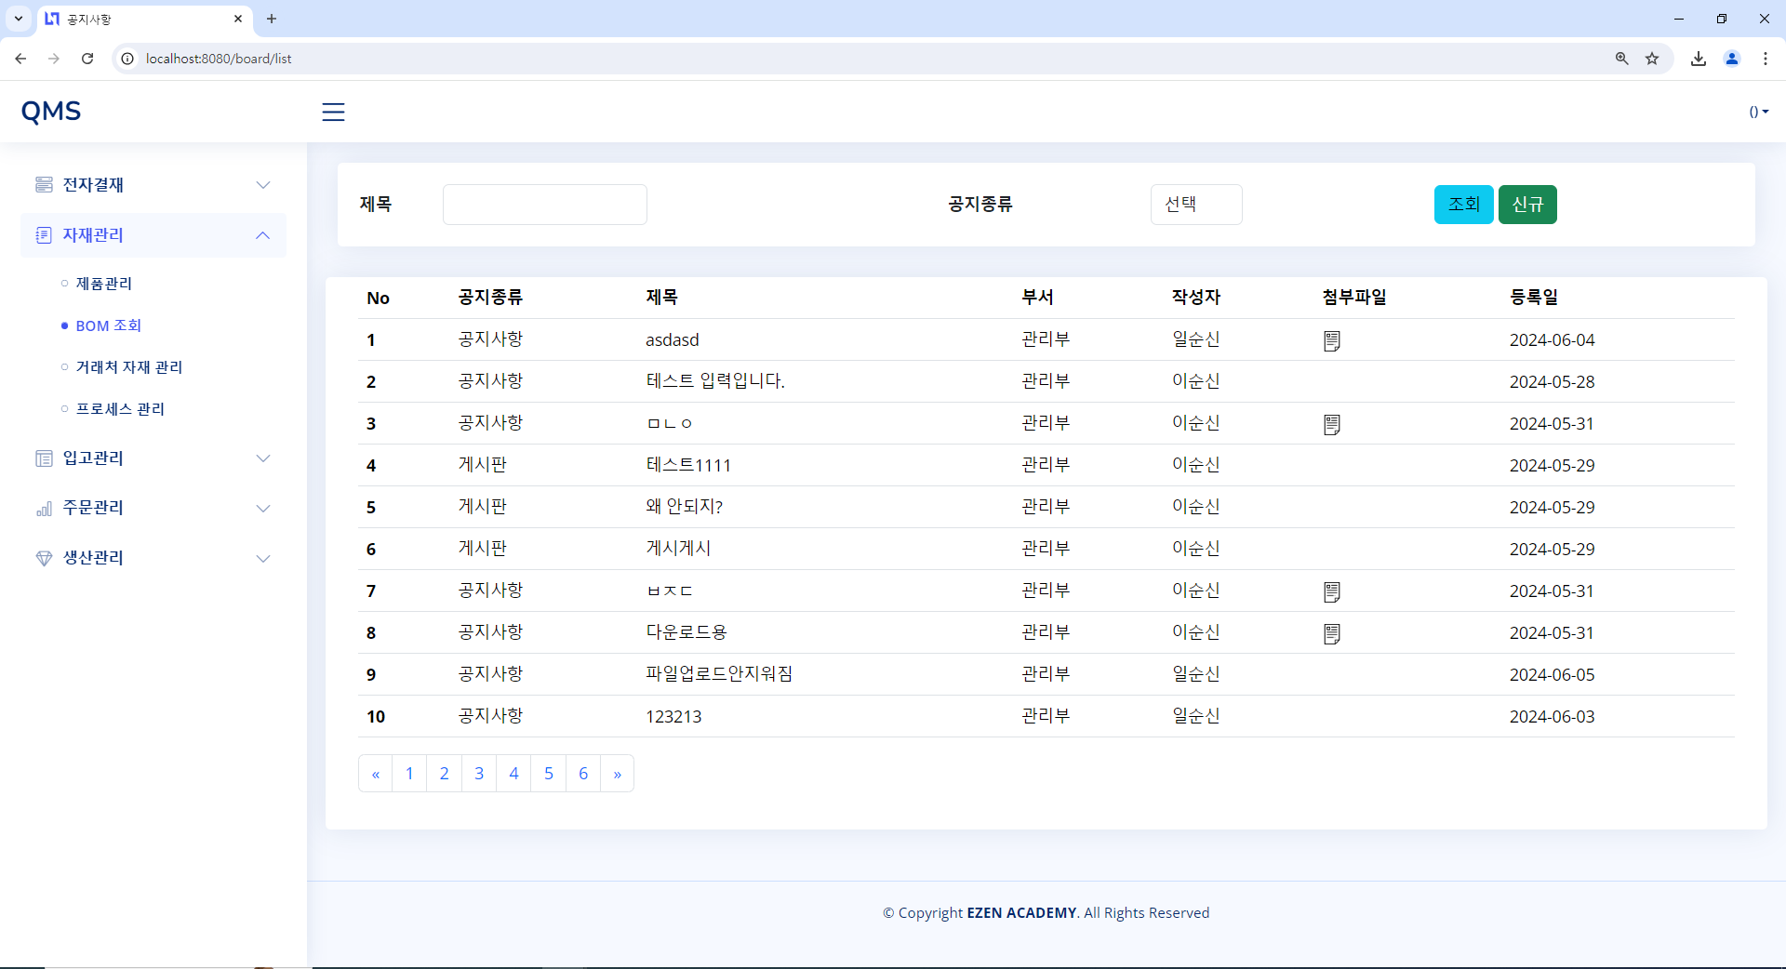
공지 사항 조회버튼 클릭시 변화

Slide 11
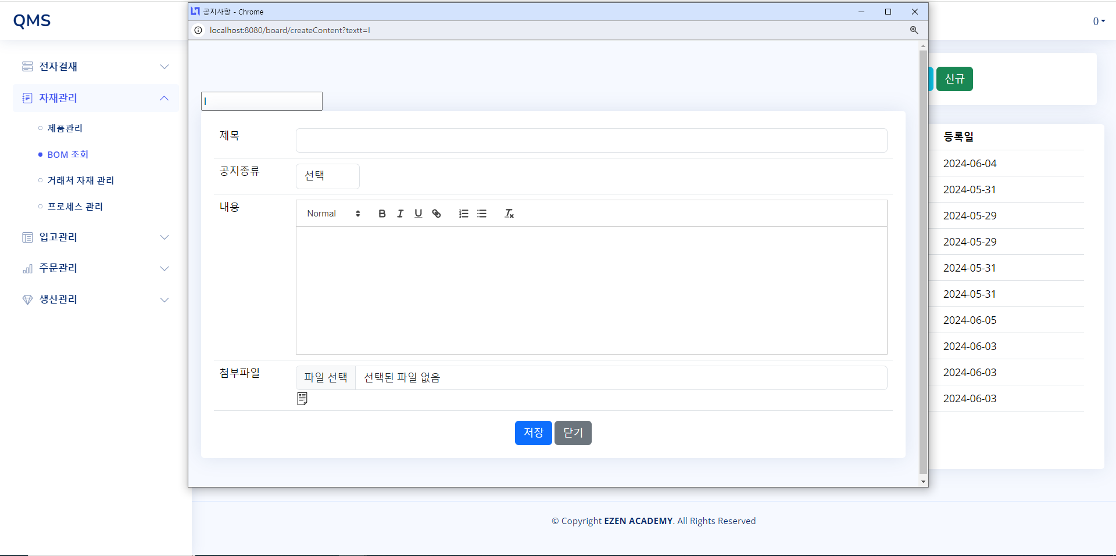
신규 버튼 클릭시

Slide 12
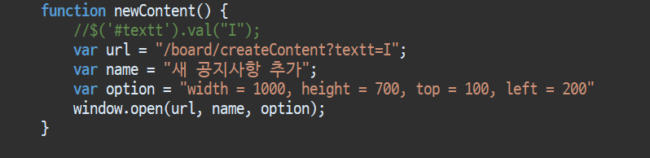
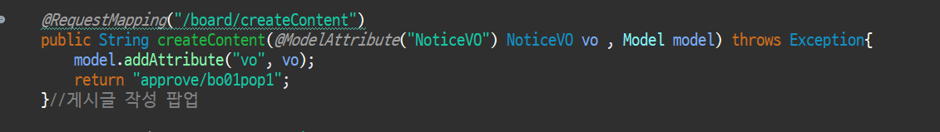
JSP
controller
controller 를 통해서 팝업 창에 해당하는 approve/bo01pop1 를 오픈

Slide 13
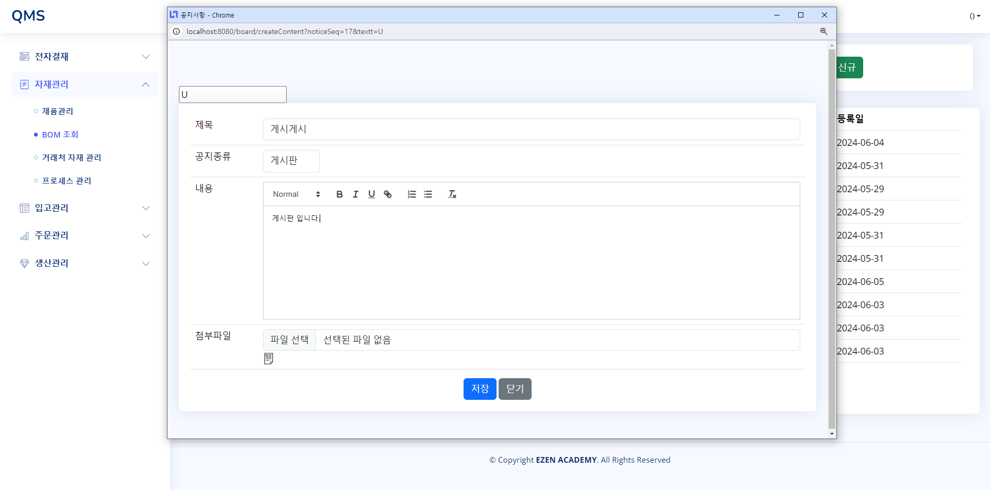
제목 클릭시

Slide 14
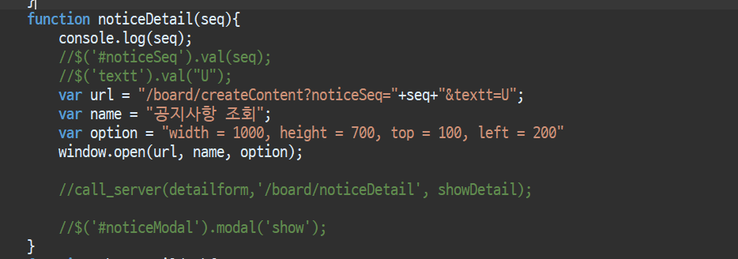
JSP
controller
controller 를 통해서 팝업 창에 해당하는 approve/bo01pop1 를 오픈

Slide 15
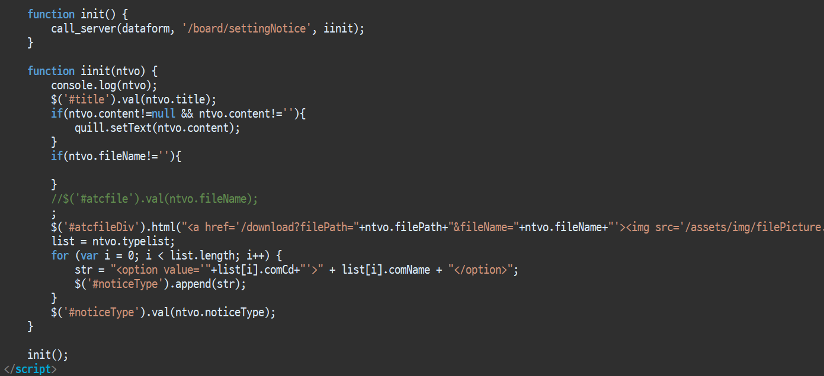
팝업에 해당하는 jsp를 보면 init란 함수로 셀렉트 박스를 세팅하고 seq값이 있다면 그에 해당하는
내용들을 가져와서 화면에 뿌려준다.

Slide 16
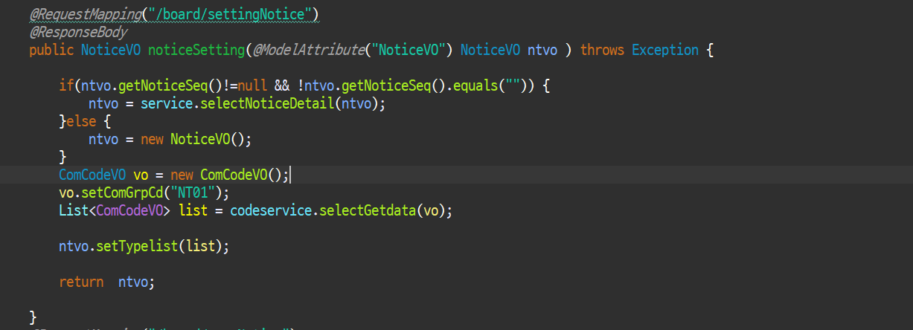
세팅해주는 컨트롤러
여기서 보면 seq값으로 데이터를 받아오는데 seq값은 팝업을 호출 할 때 seq와 임의의 파라미터 textt를 넘겨준다.

Slide 17
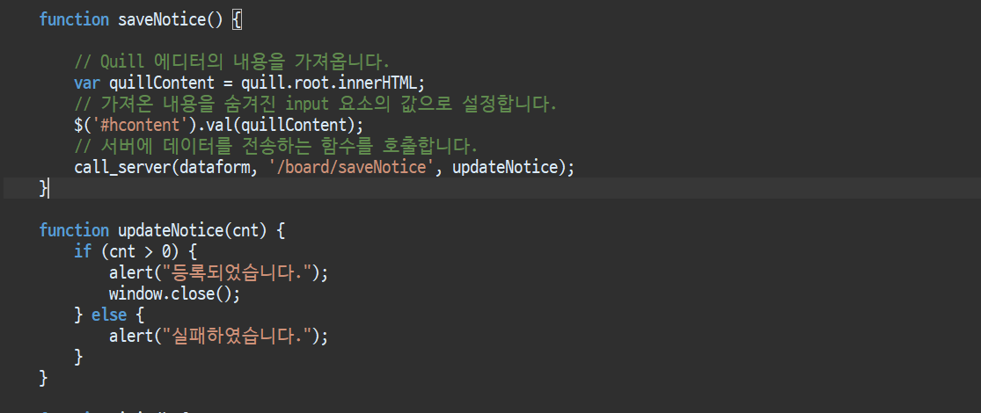
저장버튼 클릭 시 jsp
dataform 안에는 팝업에서 입력하는 파라미터들과 textt가 있음

Slide 18
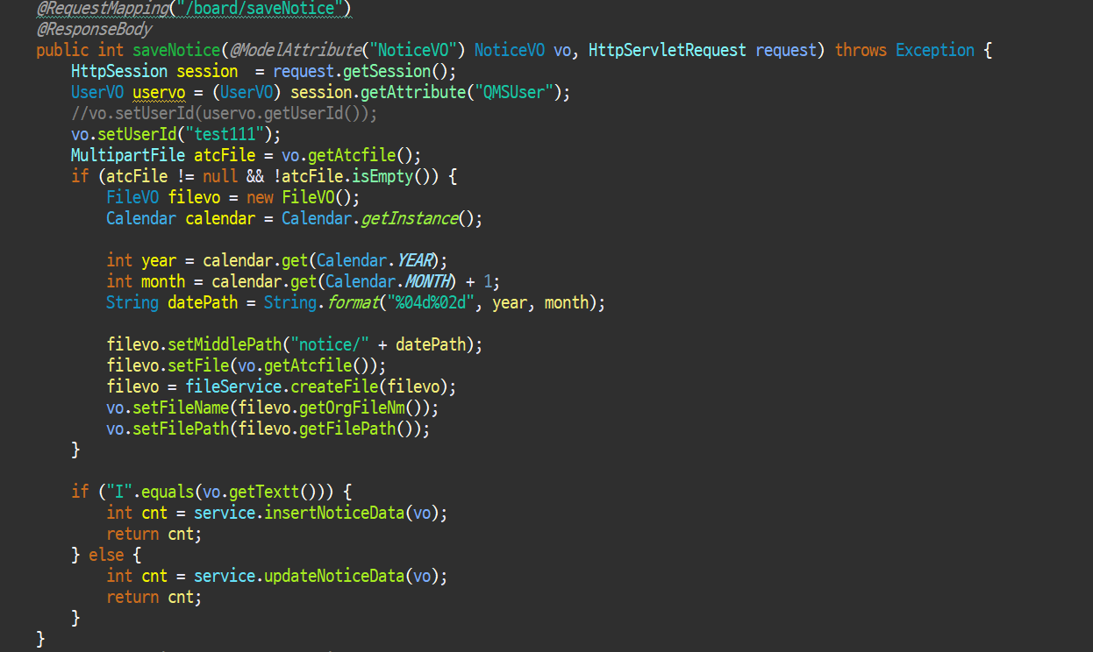
저장하는 function 컨트롤러
textt라는 파라미터를 정해준 이유는 신규버튼을 눌렀을 때는 insert로 쿼리를 만들고
제목버튼 클릭 시 나오는 팝업에서 저장버튼은 update쿼리를 타게 하기 위해서 만든 것

Slide 19
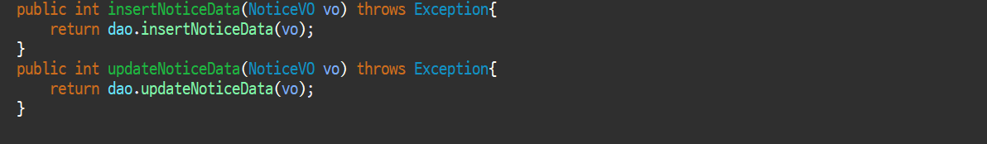
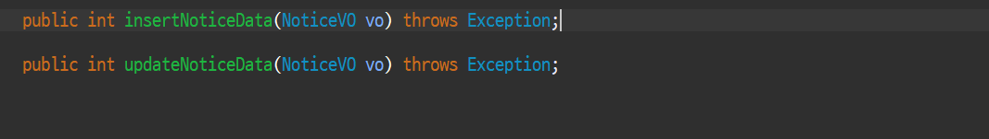
업데이트와 인서트의 service
업데이트와 인서트의 dao

Slide 20
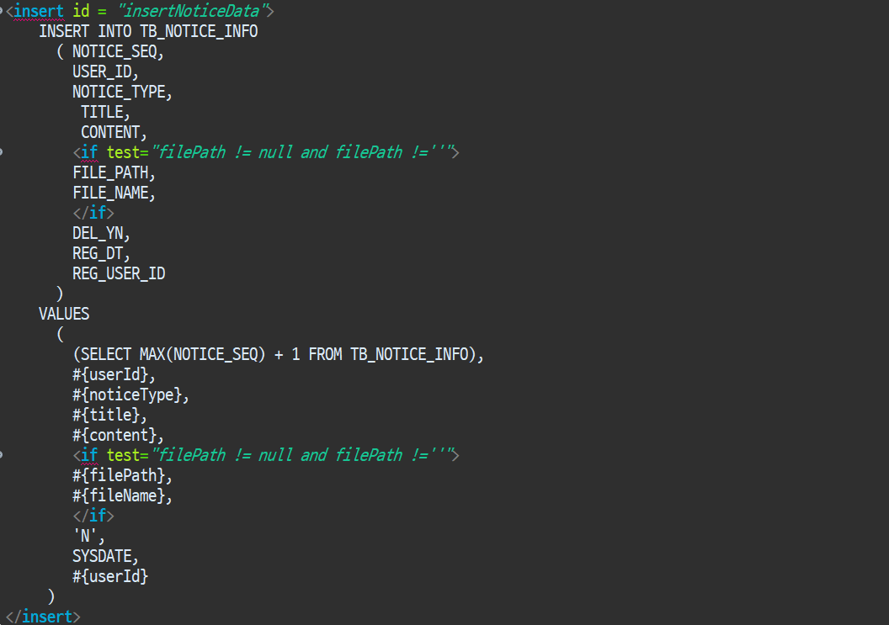
인서트 쿼리

Slide 21
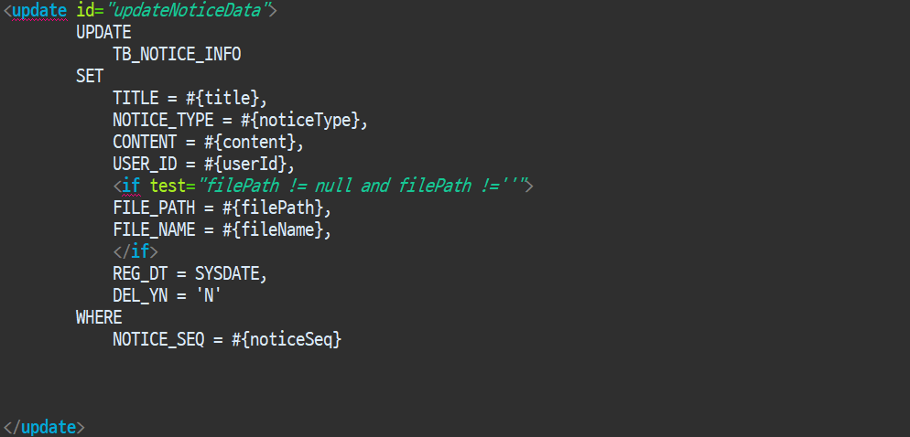
업데이트 쿼리

Slide 22
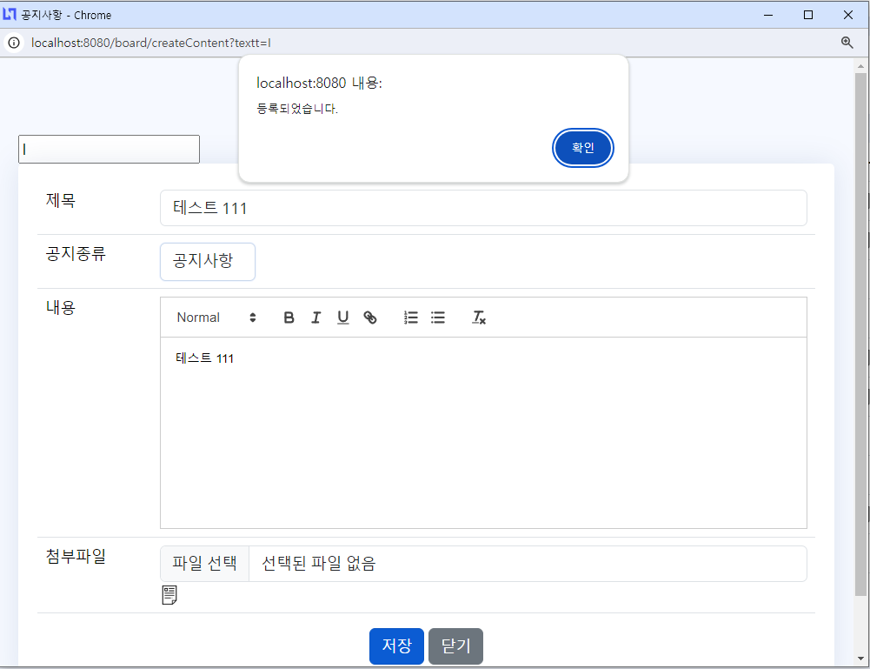
업데이트나 인서트가 성공적으로 등록 시 화면

